Slide 1
2016届建筑系就业工作汇报

Slide 2
2016届建筑系就业工作汇报
建筑系2016届,开设六个专业，共计毕业人数550人。
专业设置 | 人数
建筑设计 | 210
广告设计与制作 | 90
艺术设计（室内设计 | 90
园林工程技术 | 42
产品设计 | 42
建筑装饰工程技术 | 34

Slide 3
2016届建筑系就业工作汇报
就业指导工作内容
指导思想：以学生为本，力促学生成才
开设就业指导主题班会
邀请企业宣讲
开设就业指导专题讲座
鼓励自主创业

Slide 4
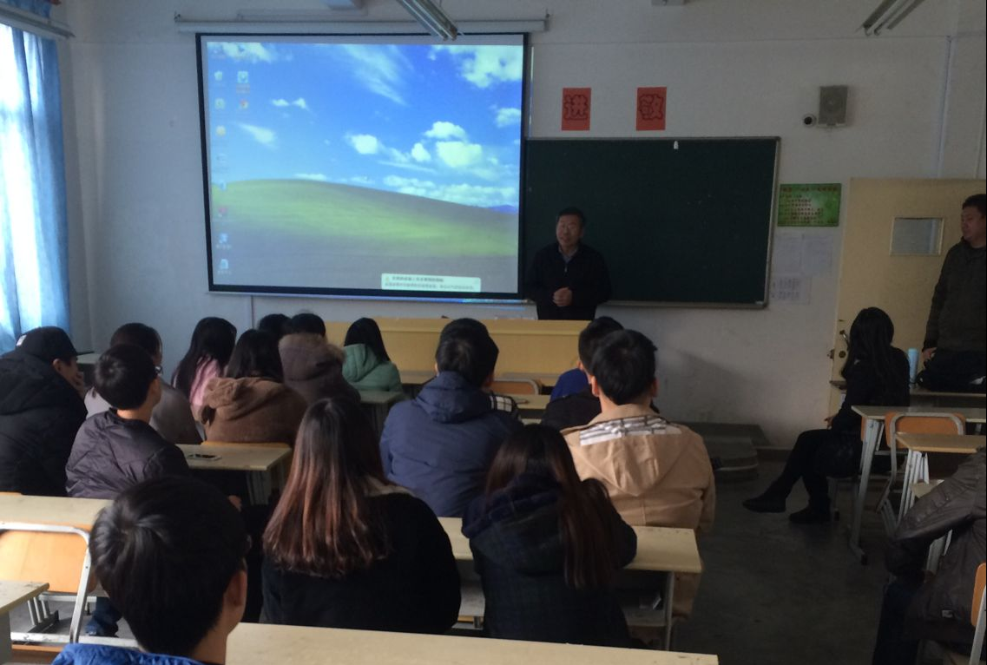
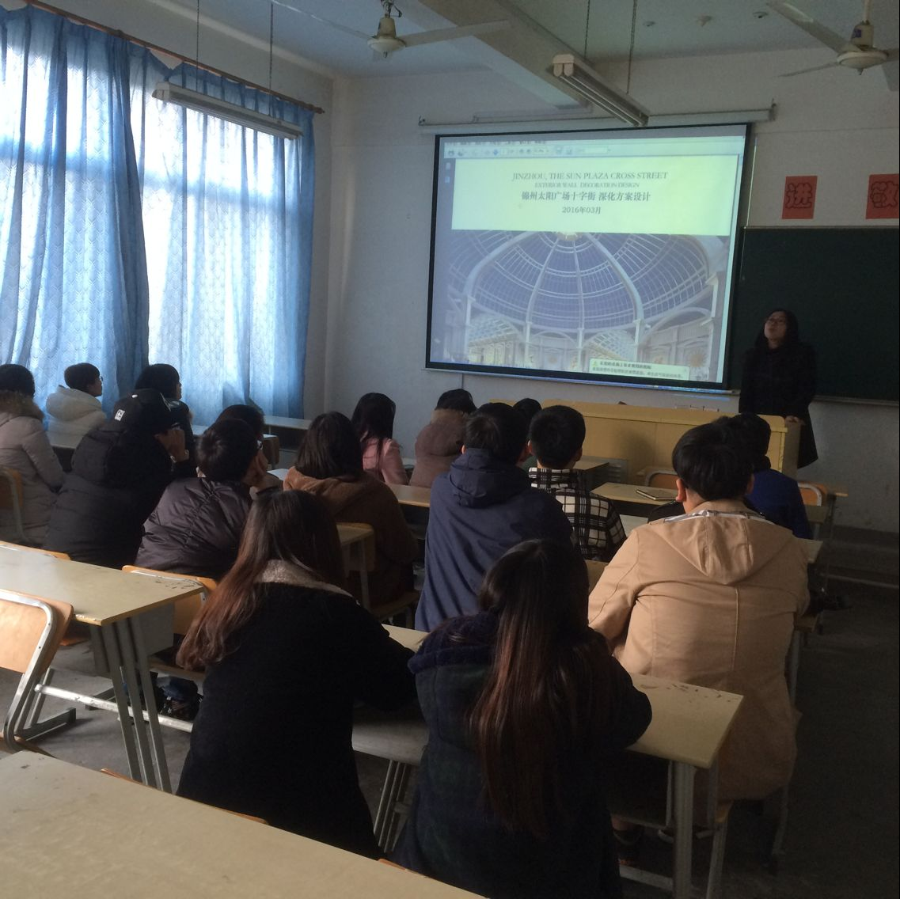
2016届建筑系就业工作汇报
企业就业指导
企业宣讲

Slide 5
2016届建筑系就业工作汇报
就业工作原则
多渠道了解学生的思想状况
教育和引导学生树立正确的择业和就业观念
掌握一定的求职技巧,及时把握就业机遇
鼓励学生自主就业，自主创业

Slide 6
2016届建筑系就业工作汇报
课程设置
2+1教学模式
《毕业设计环节》
《岗前综合培训环节》

Slide 7
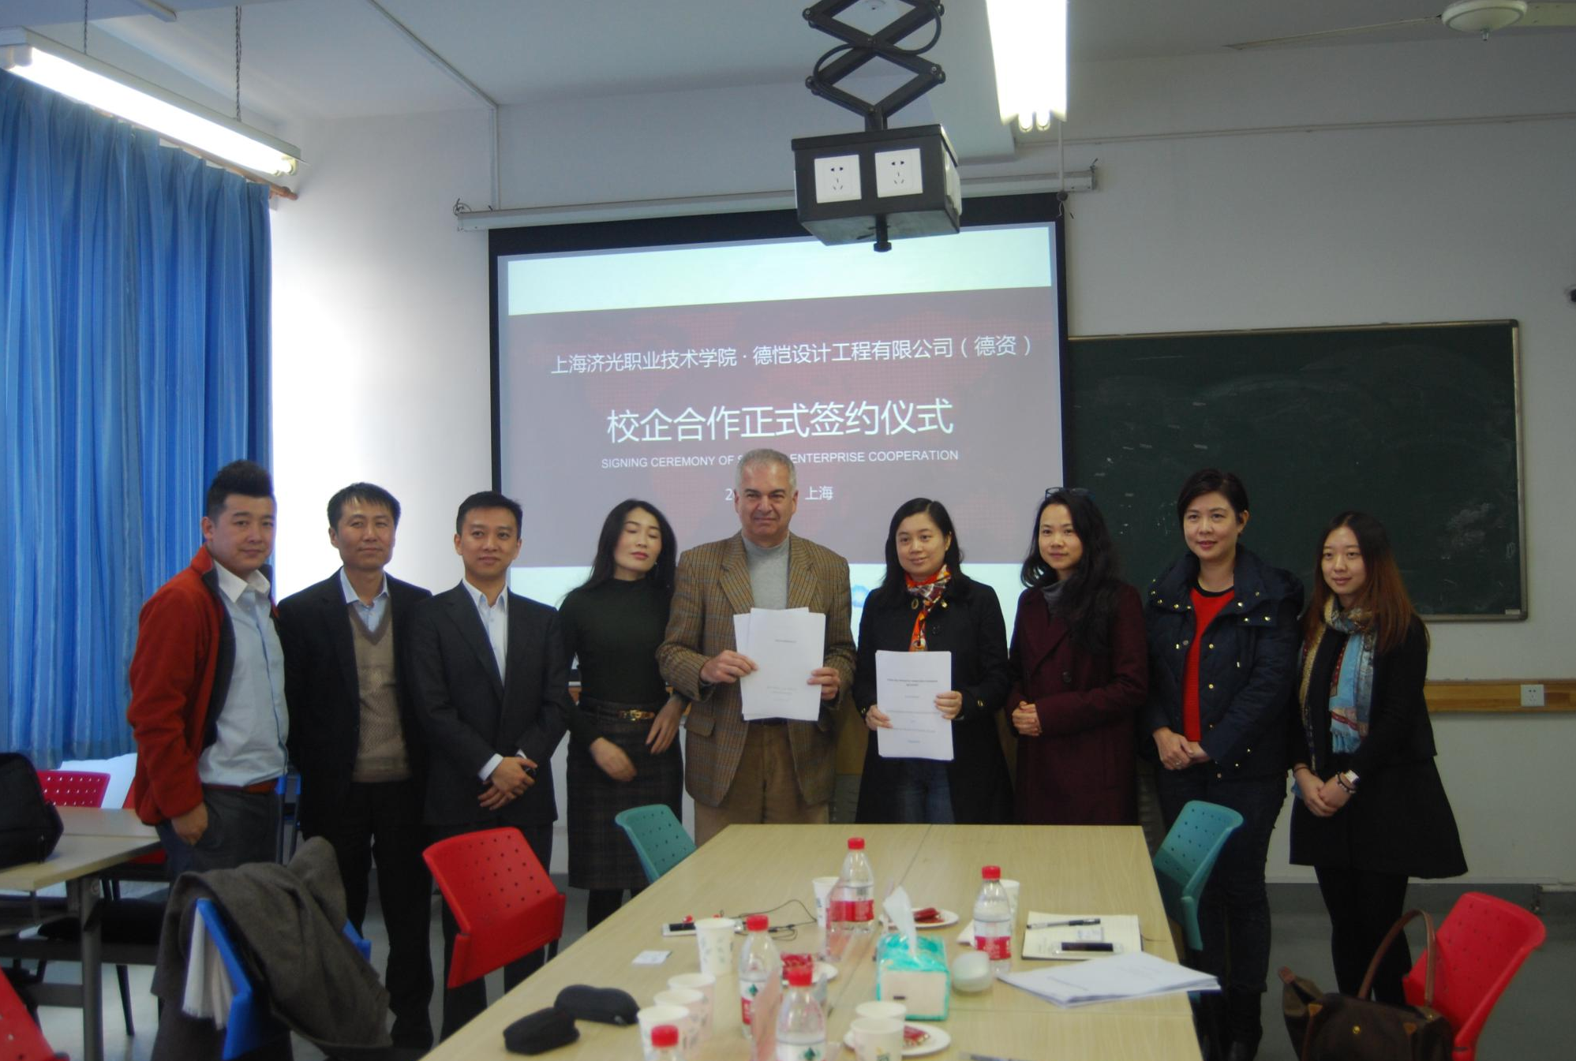
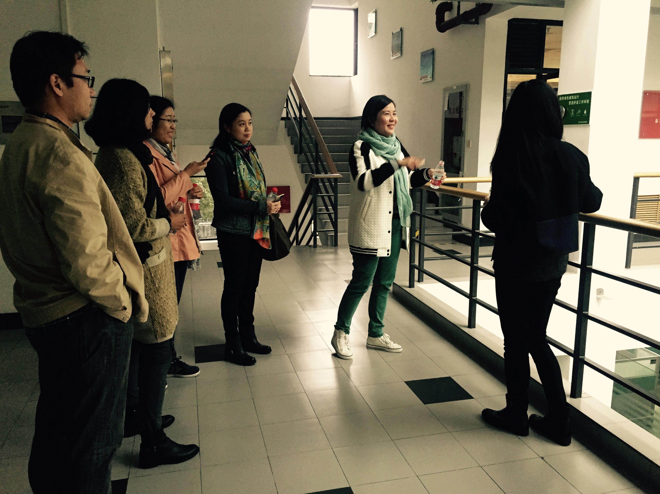
2016届建筑系就业工作汇报
加强与用人单位联系，积累资源

Slide 8
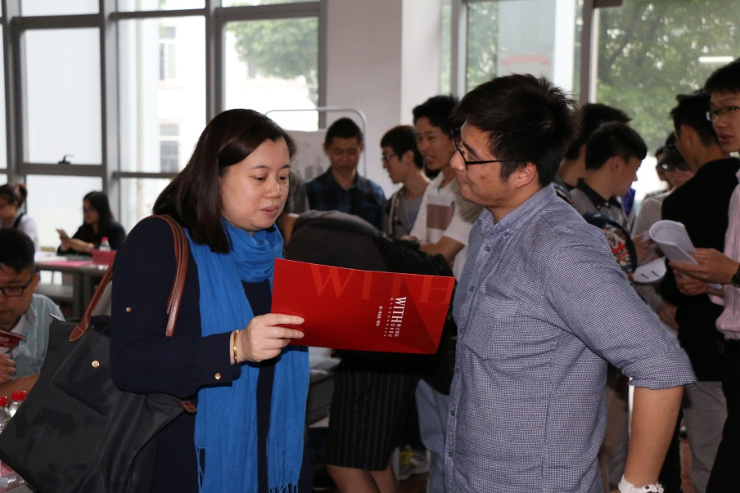
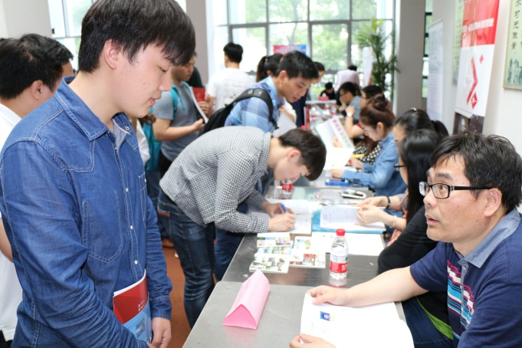
2016届建筑系就业工作汇报
召开企业见面会，搭建就业平台

Slide 9
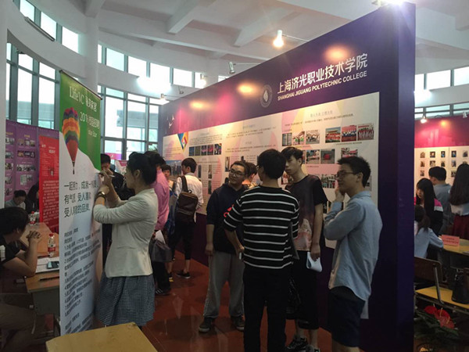
2016届建筑系就业工作汇报
共邀请企业近68家，提供岗位436个。

Slide 10
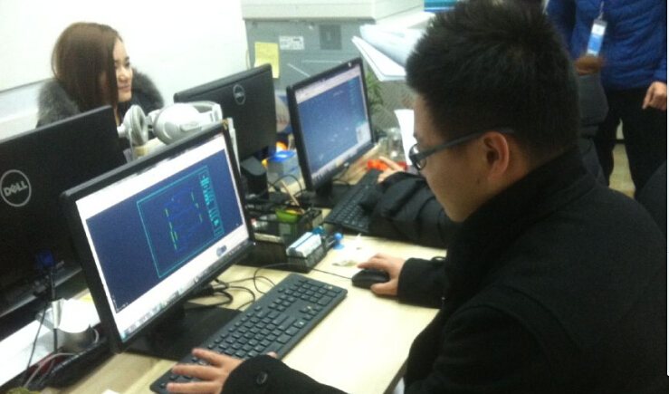
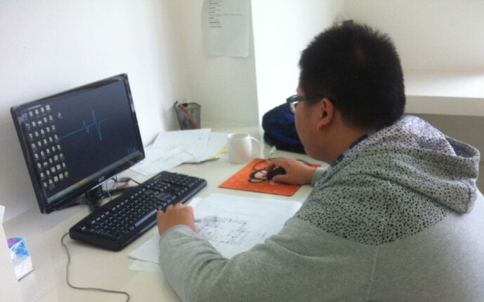
2016届建筑系就业工作汇报
落实毕业生跟踪制度
毕业班辅导员和带教老师，走访单位120余家，走访学生300余人次

Slide 11
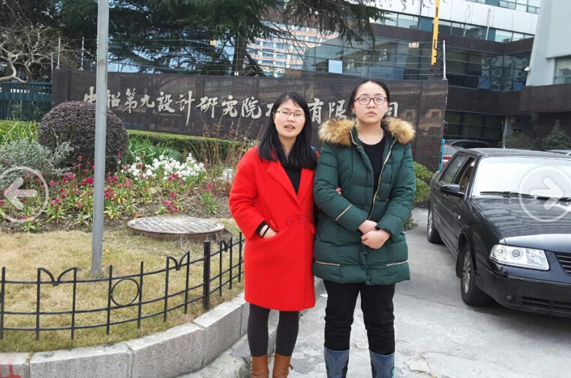
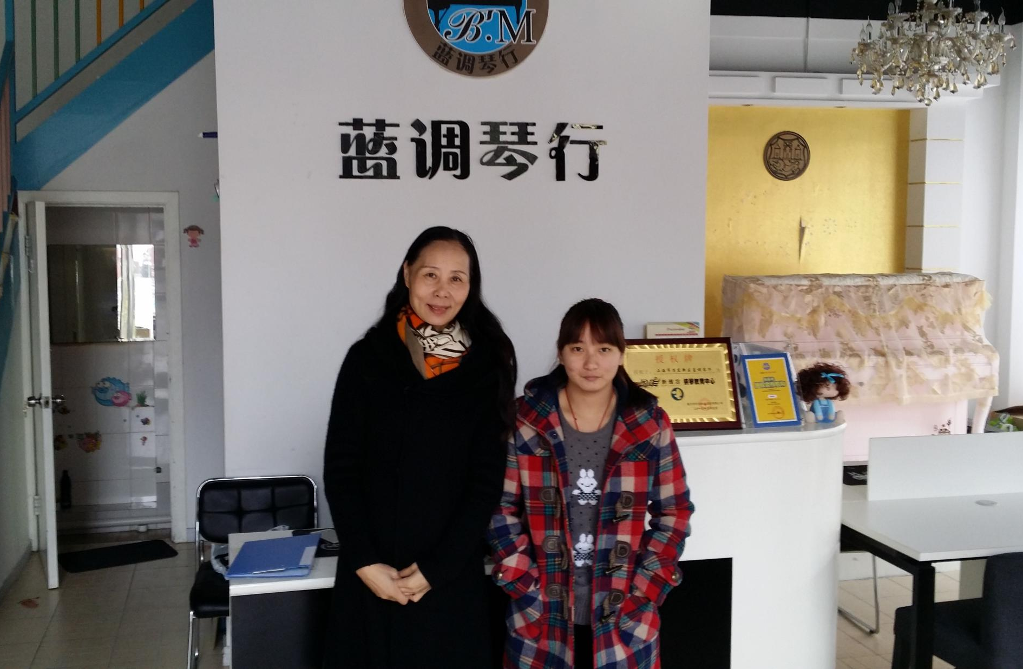
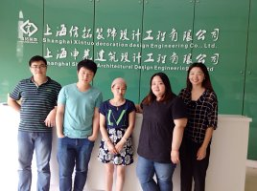
2016届建筑系就业工作汇报
广泛收集毕业生信息反馈用人单位评价，了解学生学习状态
听取用人单位岗位要求与建议，推荐实习以就业为导向
对学生在岗实习情况及时调整，确保毕业生实习即就业。

Slide 12
2016届建筑系就业工作汇报
就业成绩
建筑系2016届505名毕业生与7月份提前完成毕业班就业工作
落实就业率 100%，签约率 91.88%。

Slide 13
2016届建筑系就业工作汇报
2016届建筑系就业工作汇报

